Slide 1

Ứng dụng quản lý thi trắc nghiệm
ĐẠI HỌC QUỐC GIA THÀNH PHỐ HỒ CHÍ MINH
TRƯỜNG ĐẠI HỌC CÔNG NGHỆ THÔNG TIN
KHOA KHOA HỌC VÀ KĨ THUẬT THÔNG TIN
BÁO CÁO ĐỒ ÁN MÔN HỌC
MÔN CÔNG NGHỆ JAVA
Nhóm #1:
Trương Quang Đạt: 21522922
Đinh Hoàng Thùy Linh: 21522900
Tp. Hồ Chí Minh, tháng 10 năm 2023

Slide 2








Nội dung chính
Sơ đồ ứng dụng
Công cụ
MVC
CSDL
Kết quả
Developer

Slide 3



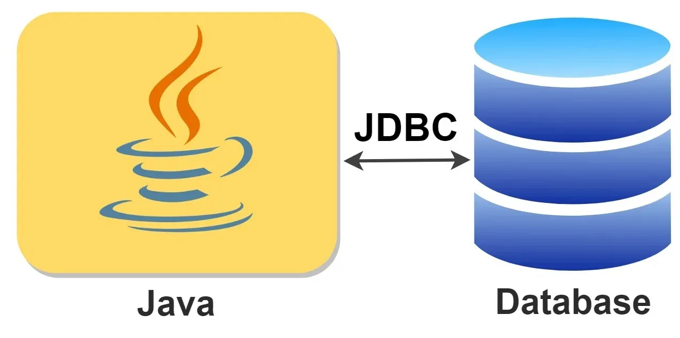


Tạo mã nguồn
Thiết kế giao diện
Kết nối CSDL
Lưu trữ dữ liệu
Xuất file PDF

Slide 4

Cơ sở dữ liệu: SQL server
Trả lời
Có
Học kỳ
Có
Chương
Có
Câu hỏi
Tạo
User
Tạo
Đề thi
Tự Tạo
Chi tiết Đề thi
Thi
Kết quả thi

Slide 5
Thiết kế hệ thống
Đăng nhập
Giáo viên
Tạo đề thi
Chỉnh sửa Đề
Học sinh
Chọn bài thi
Làm Bài thi
Xem kết quả
Chỉnh sửa Câu hỏi

Slide 6

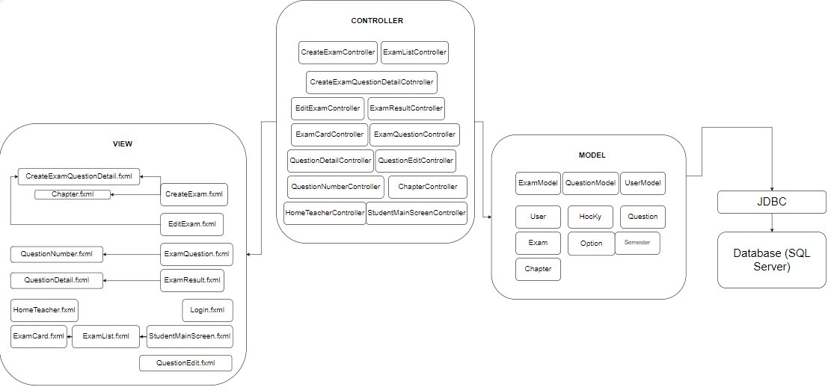
Mô hình mvc

Slide 7



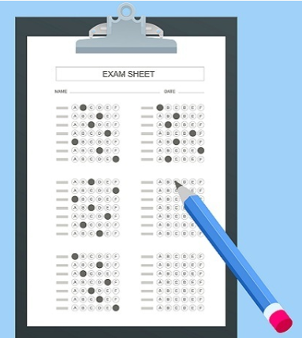
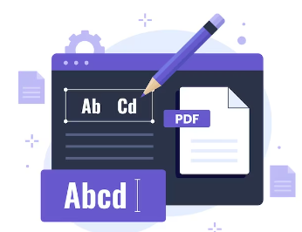
KếT quả:
Tạo được đề thi dễ dàng
Thêm, xóa, sửa Đề thi, Ngân hàng câu hỏi
Thi được đề thi, xem được điểm
=> lưu trữ kết quả thi
Xuất được đề thi dạng pdf
Tâm đắc:
- Tạo một đề thi nhanh chóng bằng cách lấy ngẫu nhiên câu hỏi từ cơ sở dữ liệu.
- Cùng một mã đề, các câu hỏi và đáp án được xáo trộn.

Slide 8

Cám ơn thầy và các bạn đã lắng nghe.

Slide 9

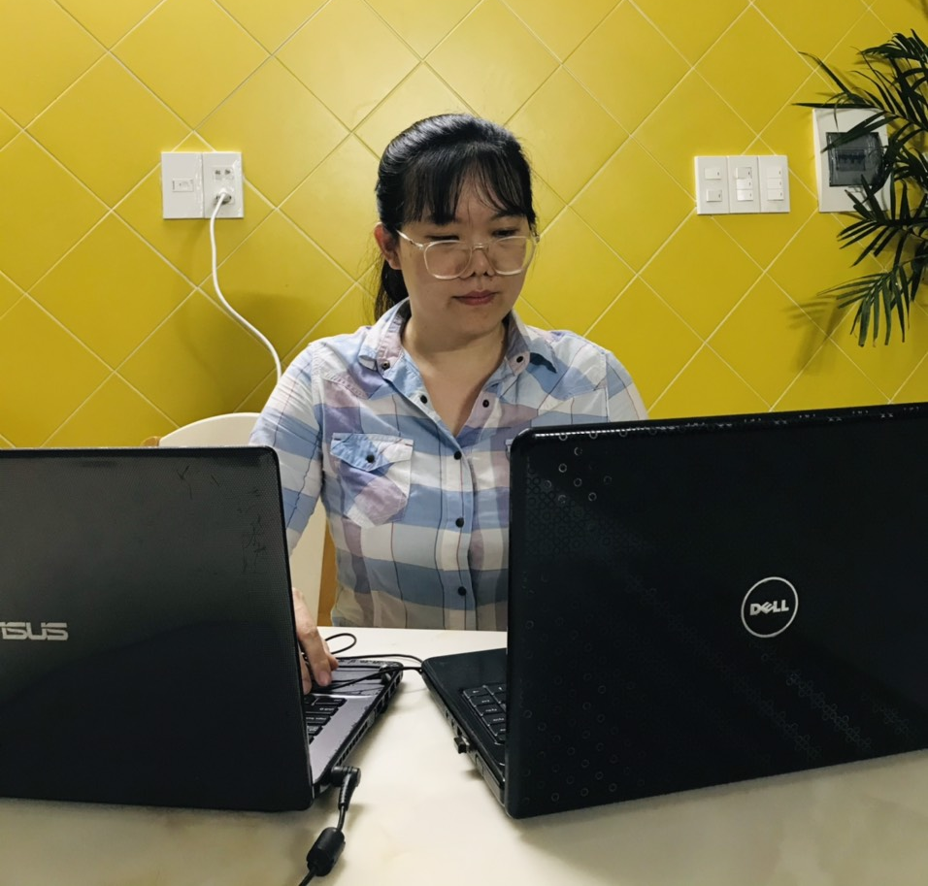

Developer
ĐINH HOÀNG THÙY LINH
TRƯƠNG QUANG ĐẠT

